Slide 1
Hüquqi şəxslərin müəyyən məlumatlarının monitorinq iştirakçılarına və monitorinqdə iştirak edən digər şəxslərə verilməsi ilə bağlı
TƏLİMAT

Slide 2
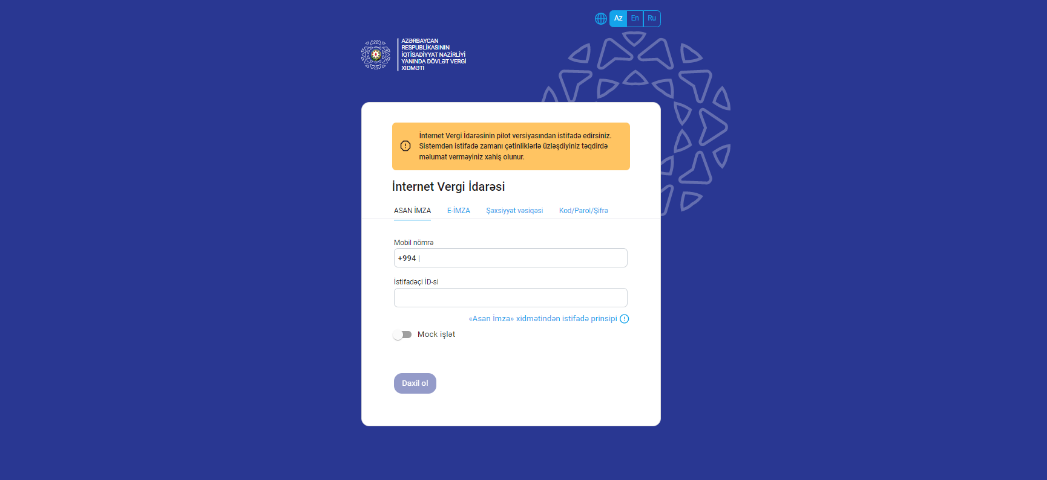
E-Portal sisteminə giriş
İstifadəçi E-Portal sisteminə ( https://new.e-taxes.gov.az/eportal/az/ ) Asan imza və ya Elektron imza ilə login olmalıdır.

Slide 3
Rəhbər vəzifəli şəxs tərəfindən digər vəzifəli əməkdaşa hüquqların verilməsi

Slide 4
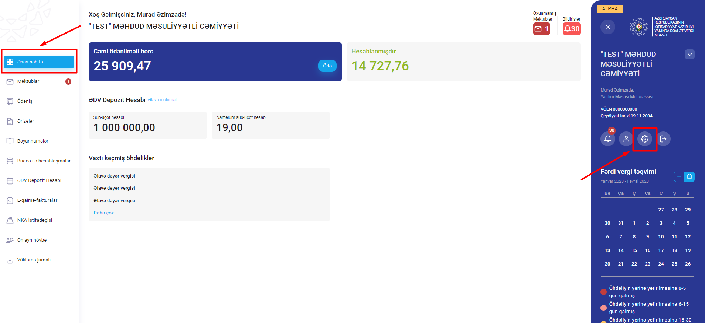
Hüquqlar bölməsi
Rəhbər öz asan imzası ilə E-Portal sisteminə login olduqdan sonra digər vəzifəli şəxslərin müvafiq ərizə formalarını göndərə bilməsi üçün “Hüquqlar” bölməsindən həmin şəxslərə müvafiq imtiyazlar verməlidir.

Slide 5
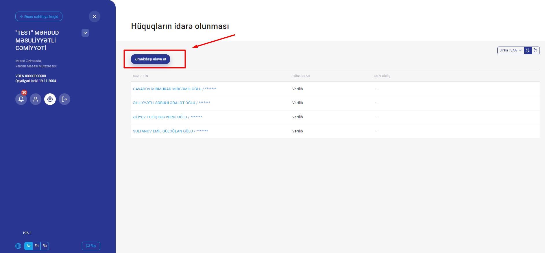
Əməkdaşın “Hüquqlar” bölməsinə əlavə edilməsi
Rəhbər vəzifəli şəxs “Hüquqlar” bölməsində “Əməkdaş əlavə et” düyməsinə kilk edərək hüquq vermək istədiyi əməkdaşın məlumatlarını daxil etməlidir.

Slide 6
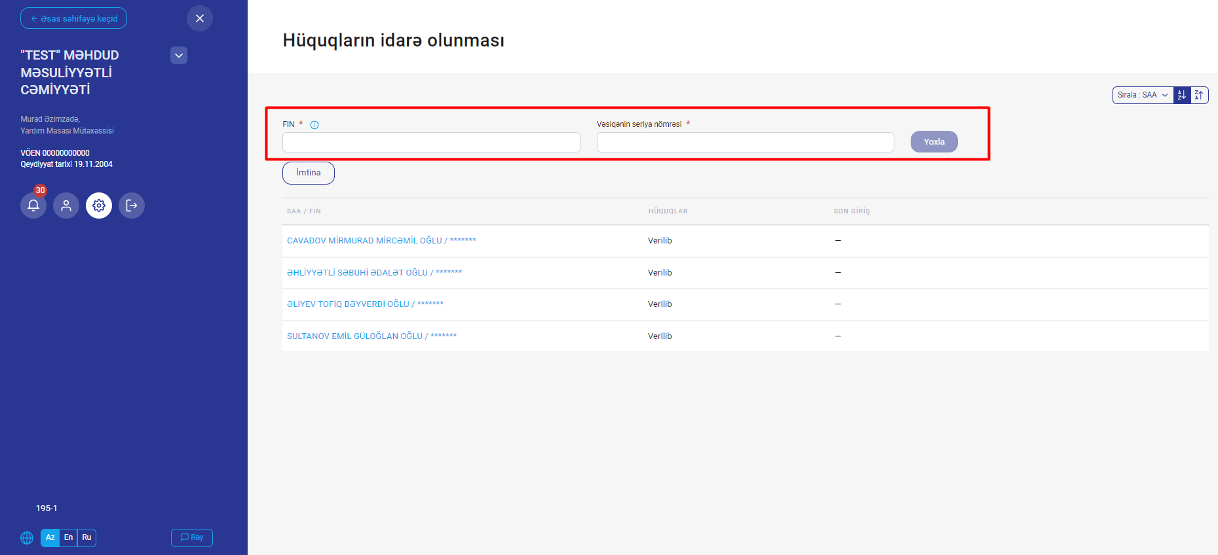
“Əməkdaş əlavə et” düyməsinə kilk edildikdə açılan bölmədə əməkdaşın şəxsiyyət vəsiqəsinin seriya və nömrəsini , fin kodunu daxil edilib “Yoxla” düyməsinə klik edilməlidir. Bu zaman həmin əməkdaşın Ad , Soyad , Ata adı və Fin kodu müvafiq cədvələ əlavə olunacaqdır.

Slide 7
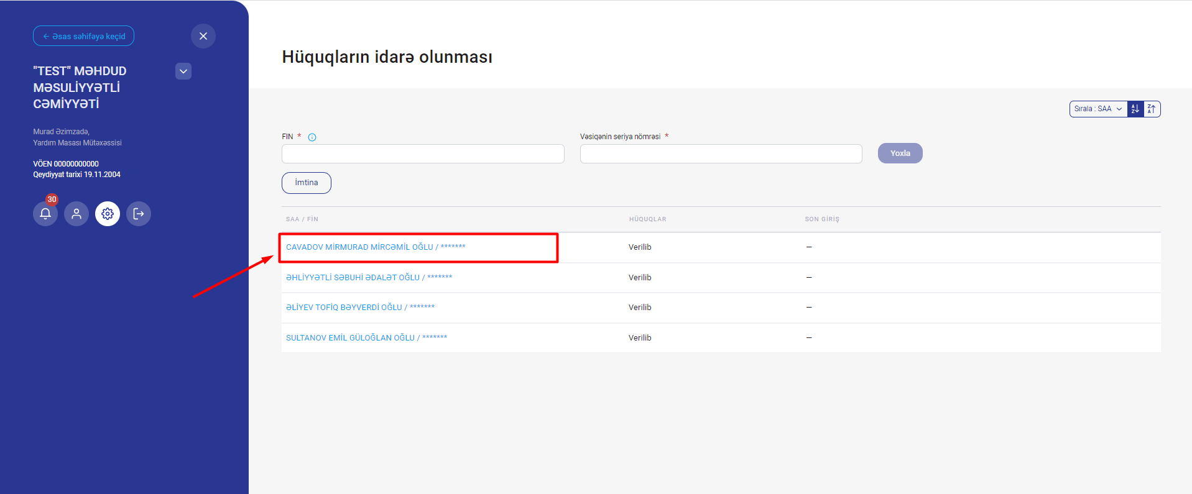
Əməkdaş əlavə edildikdən sonra cədvəldə həmin əməkdaşın adının üzərinə klik edilir. Bu zaman həmin əməkdaşa hüquq verilə biləcək xidmətlərin siyahısı əks olunur.

Slide 8
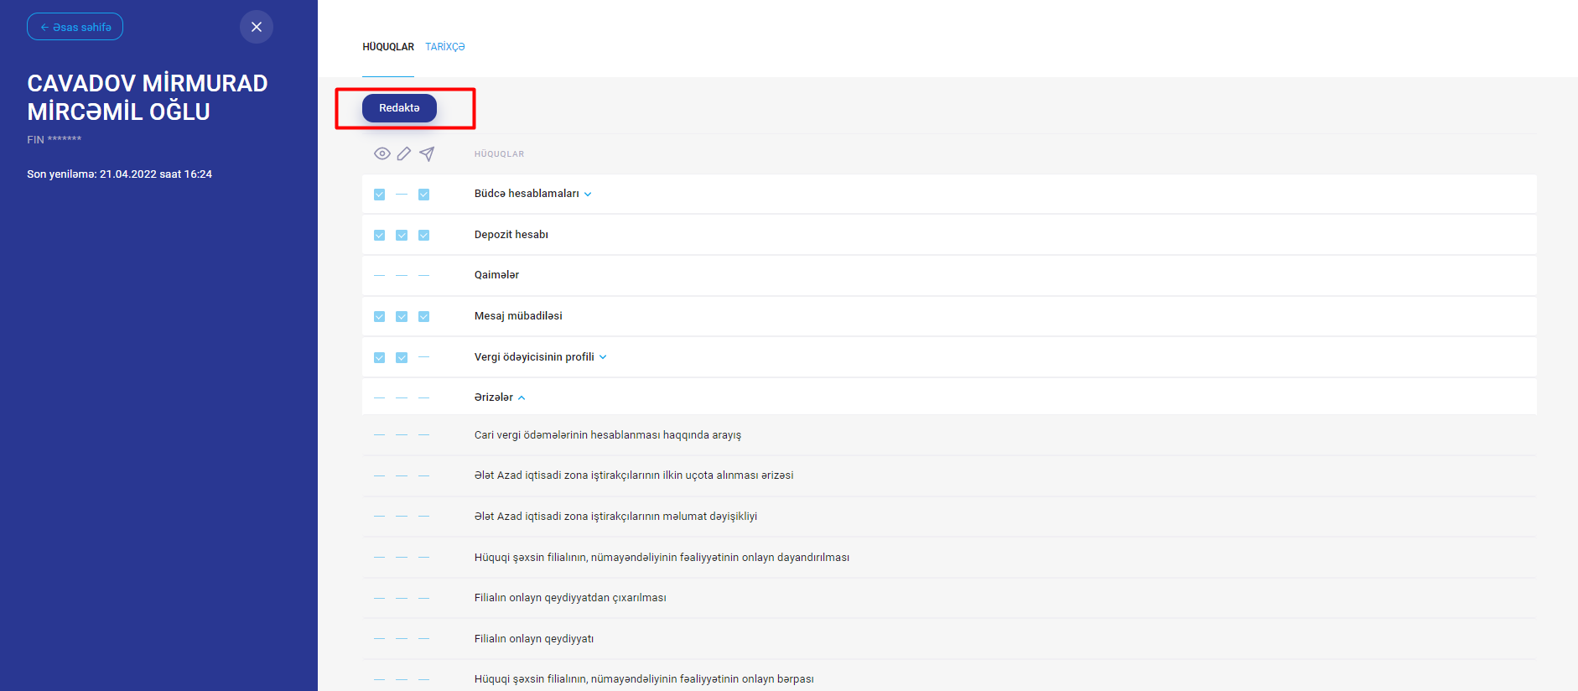
Rəhbər vəzifəli şəxs “Redaktə” düyməsinə klik edərək əməkdaşa müvafiq ərizə növləri üzrə hüquqlar verməlidir.

Slide 9
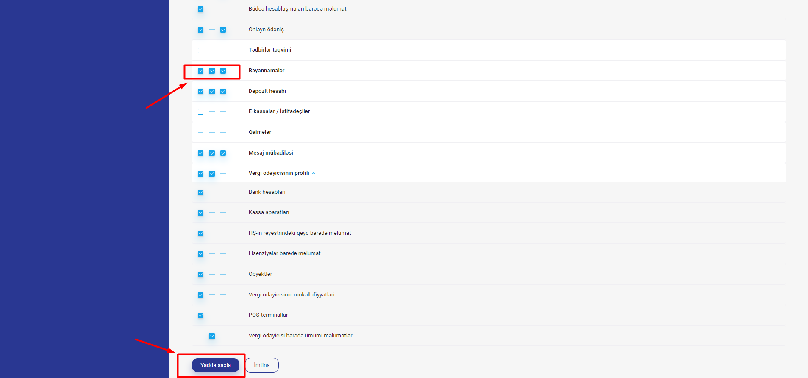
Xidmətlərin siyahısında müvafiq ərizənin qarşısındakı checkboxs-ların hər biri seçilərək “Yadda saxla” düyməsinə klik edilməlidir.

Slide 10
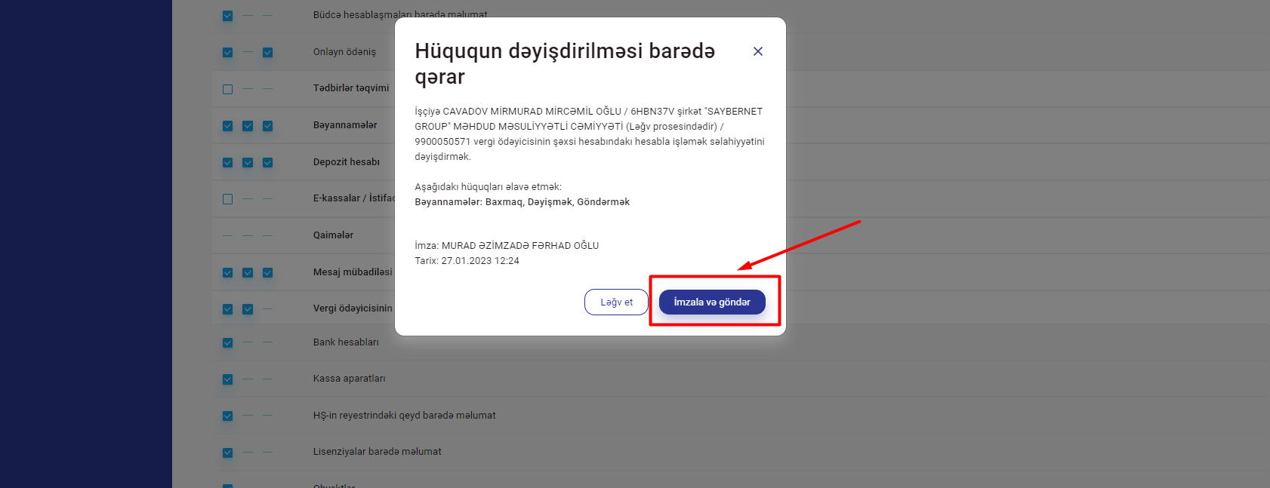
“Yadda saxla” düyməsinə klik edildikdən sonra açılan modalda “İmzala və göndər” düyməsinə klik edilməlidir. Bu zaman sistemə login olma növündən (Asan imza və ya Elektron imza) asılı olaraq imzalanma prosesi gedəcəkdir. İmzalanma prosesi bittikdə müvafiq əməkdaş öz asan imza və ya elektron imzası ilə sistemə daxil olduqda hüquq verilmiş müvafiq ərizələri görəcək və göndərə biləcək.

Slide 11
Monitorinq iştirakçısı kimi və ya monitorinqdə iştirak edən digər şəxs kimi qeydiyyata alınma barədə ərizə

Slide 12
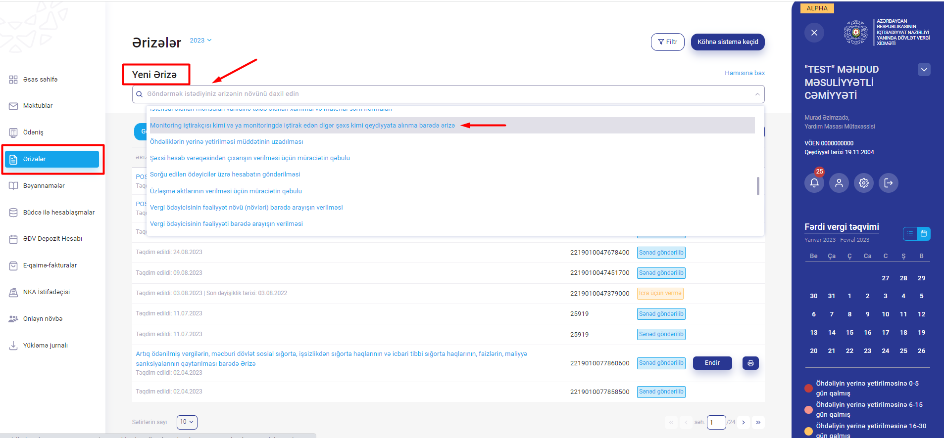
Ərizələr bölməsi (Monitorinq iştirakçısı kimi və ya monitorinqdə iştirak edən digər şəxs kimi qeydiyyata alınma barədə ərizə formasının seçilməsi)
İstifadəçiyə müvafiq ərizə formasını doldurub göndərmək üçün sağ yan paneldəki “Ərizələr” bölməsinə daxil olmalıdır. “Yeni ərizə” bölməsindən müvafiq ərizənin adı seçilməlidir.

Slide 13
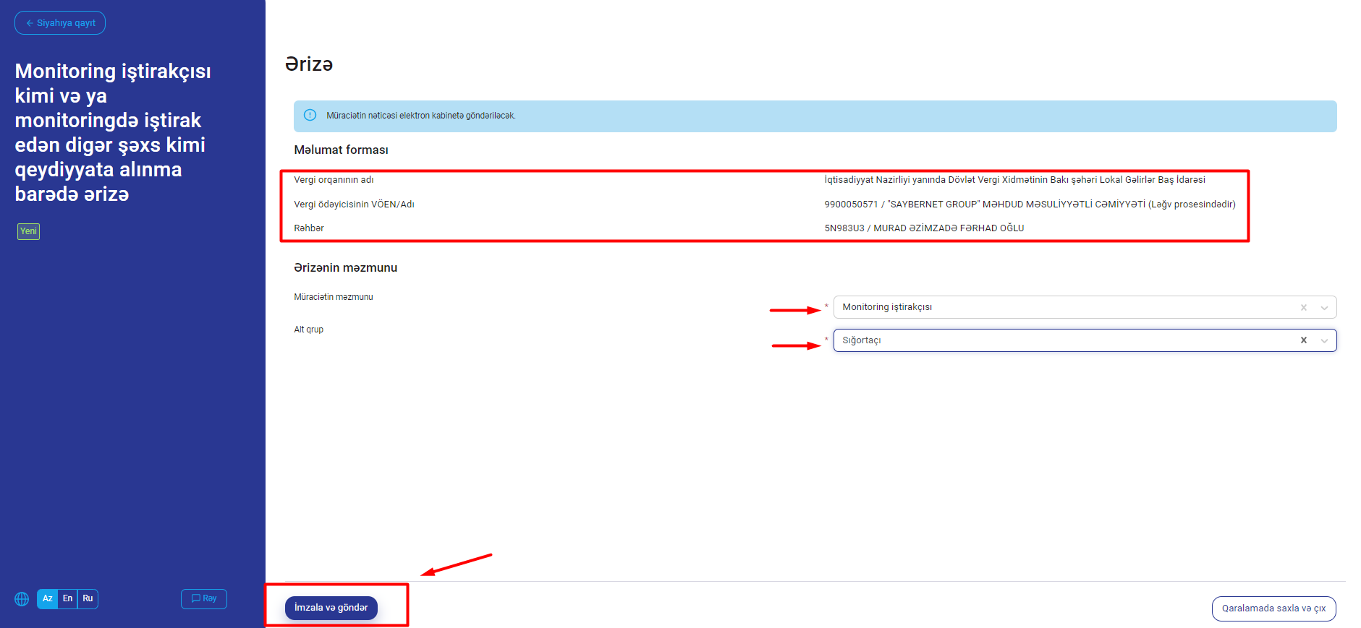
Monitorinq iştirakçısı kimi və ya monitorinqdə iştirak edən digər şəxs kimi qeydiyyata alınma barədə ərizə
İstifadəçi monitorinq iştirakçısı və ya monitorinqdə iştirak edən digər şəxs kimi qeydiyyatdan keçmək üçün “Monitorinq iştirakçısı kimi və ya monitorinqdə iştirak edən digər şəxs kimi qeydiyyata alınma barədə ərizə”sini seçməlidir. Bu zaman müvafiq ərizə forması açılacaqdır. Açılan pəncərədə Vergi ödəyicisinin “Vergi orqanının adı” , “Vergi ödəyicisinin VÖEN / Adı” , “Rəhbər” məlumatları avtomatik ekranda əks olunur. İstifadəçi “Müraciətin məzmunu” bölməsindən “monitorinq iştirakçısı” və ya “monitorinqdə iştirak edən digər şəxs” variantlarından birini seçməlidir. Daha sonra isə “Alt qrup” bölməsində “Müraciətin məzmunu” bölməsindən seçilən seçimə uyğun olaraq formalaşan variantlardan birini seçərək “İmzala və göndər” , düyməsinə klik etməlidir. Bu zaman kiçik modal pəncərə açılacaqdır.

Slide 14
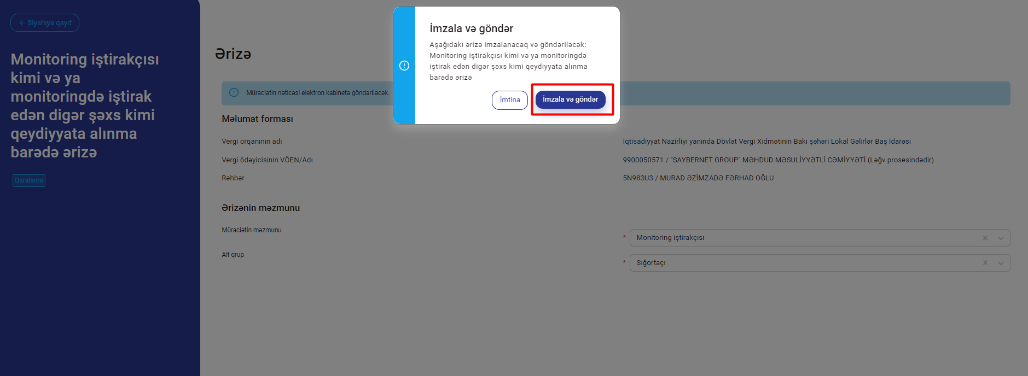
Açılan modalda yenidən “İmzala və göndər” düyməsinə klik edilir və sistemə login olma növündən (Asan imza və ya Elektron imza ) asılı olaraq ərizənin imzalanaraq göndərilməsi prosesi icra olunur və ərizə vergi orqanına göndərilir.

Slide 15
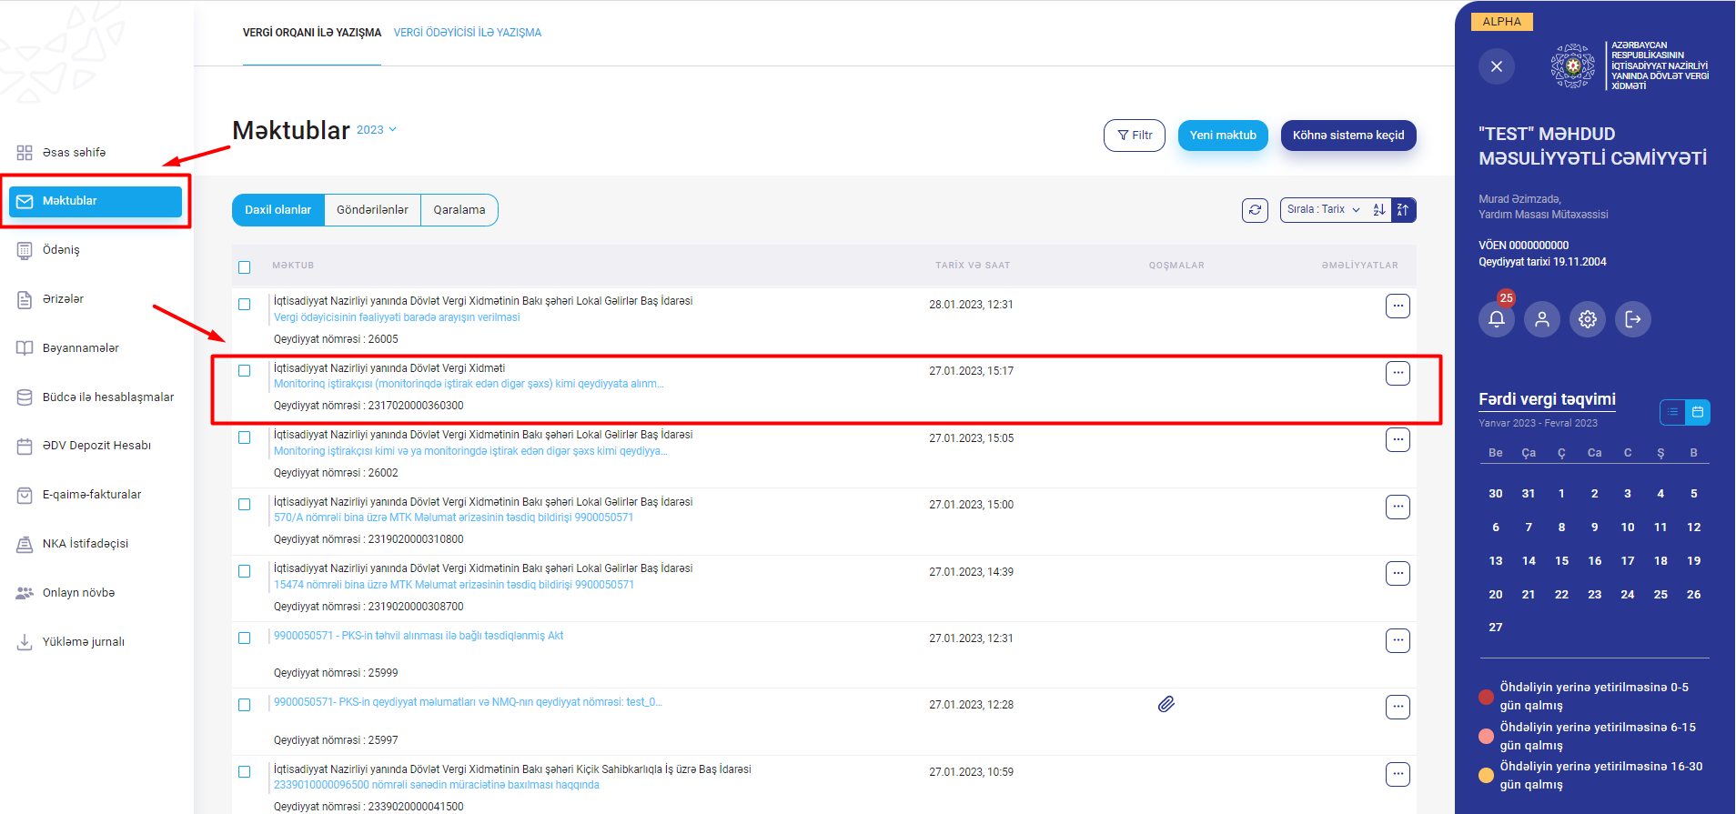
Ərizəyə vergi orqanında baxıldıqdan sonra ərizənin cavabı vergi ödəyicisinə məktub formasında göndərilir. İstifadəçi həmin cavaba baxmaq üçün E-Portalda “Məktublar” bölməsinə daxil olmalıdır.

Slide 16
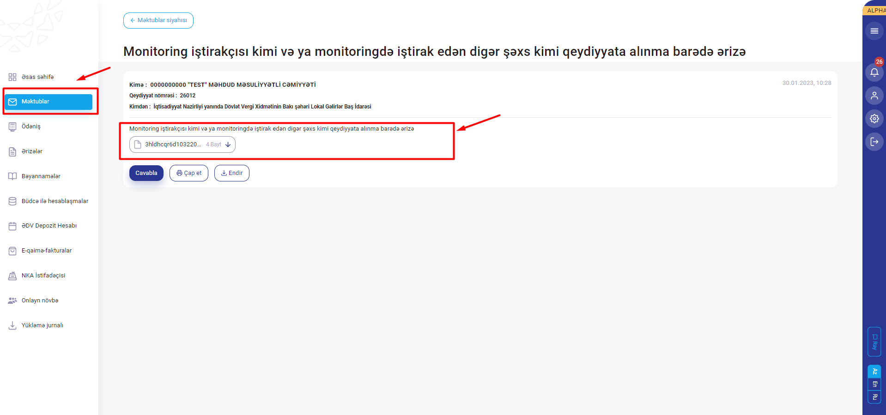
İstifadəçi həmin məktubun üzərinə klik edərək məktuba ətraflı baxış keçirə bilər. Məktubun üzərinə klik etdikdə məktub istifadəçinin komputerinə yüklənəcəkdir.

Slide 17
Hüquqi şəxslərin dövlət reyestr məlumatları barədə sorğu

Slide 18
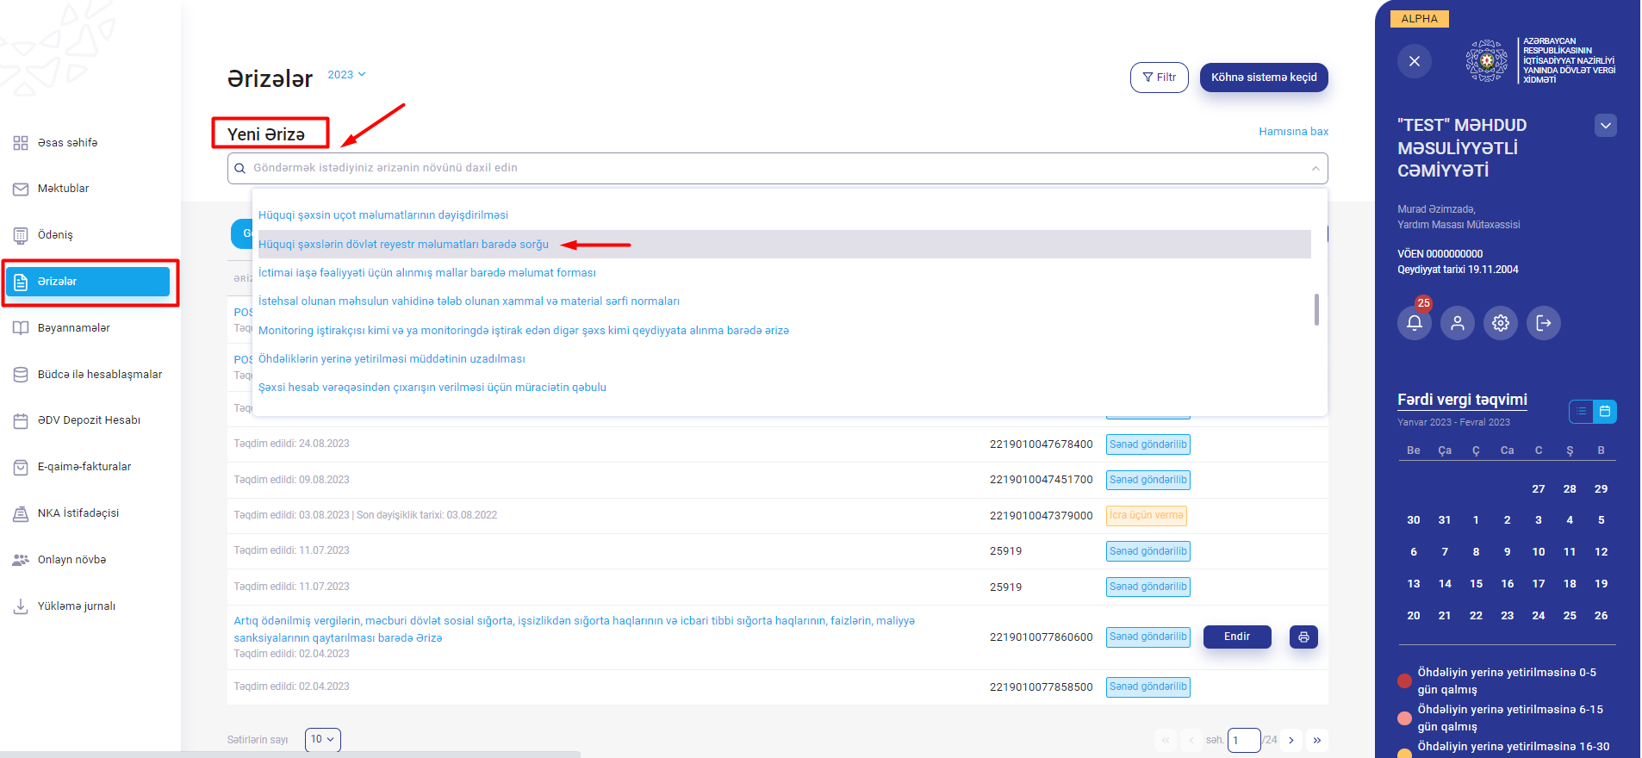
Ərizələr bölməsi (“Hüquqi şəxslərin dövlət reyestr məlumatları barədə sorğu” müraciət formasının seçilməsi)
Monitorinq iştirakçısı və ya monitorinqdə iştrak edən digər şəxs kimi qeydiyyata alınan vergi ödəyicisi kommersiya hüquqi şəxslərin reyestr məlumatlarınə əldə etmək üçün “Ərizələr” bölməsində “Hüquqi şəxslərin dövlət reyestr məlumatları barədə sorğu” adlı müraciət formasını seçməlidir. Bu zaman müvafiq müraciət forması açılacaqdır.

Slide 19
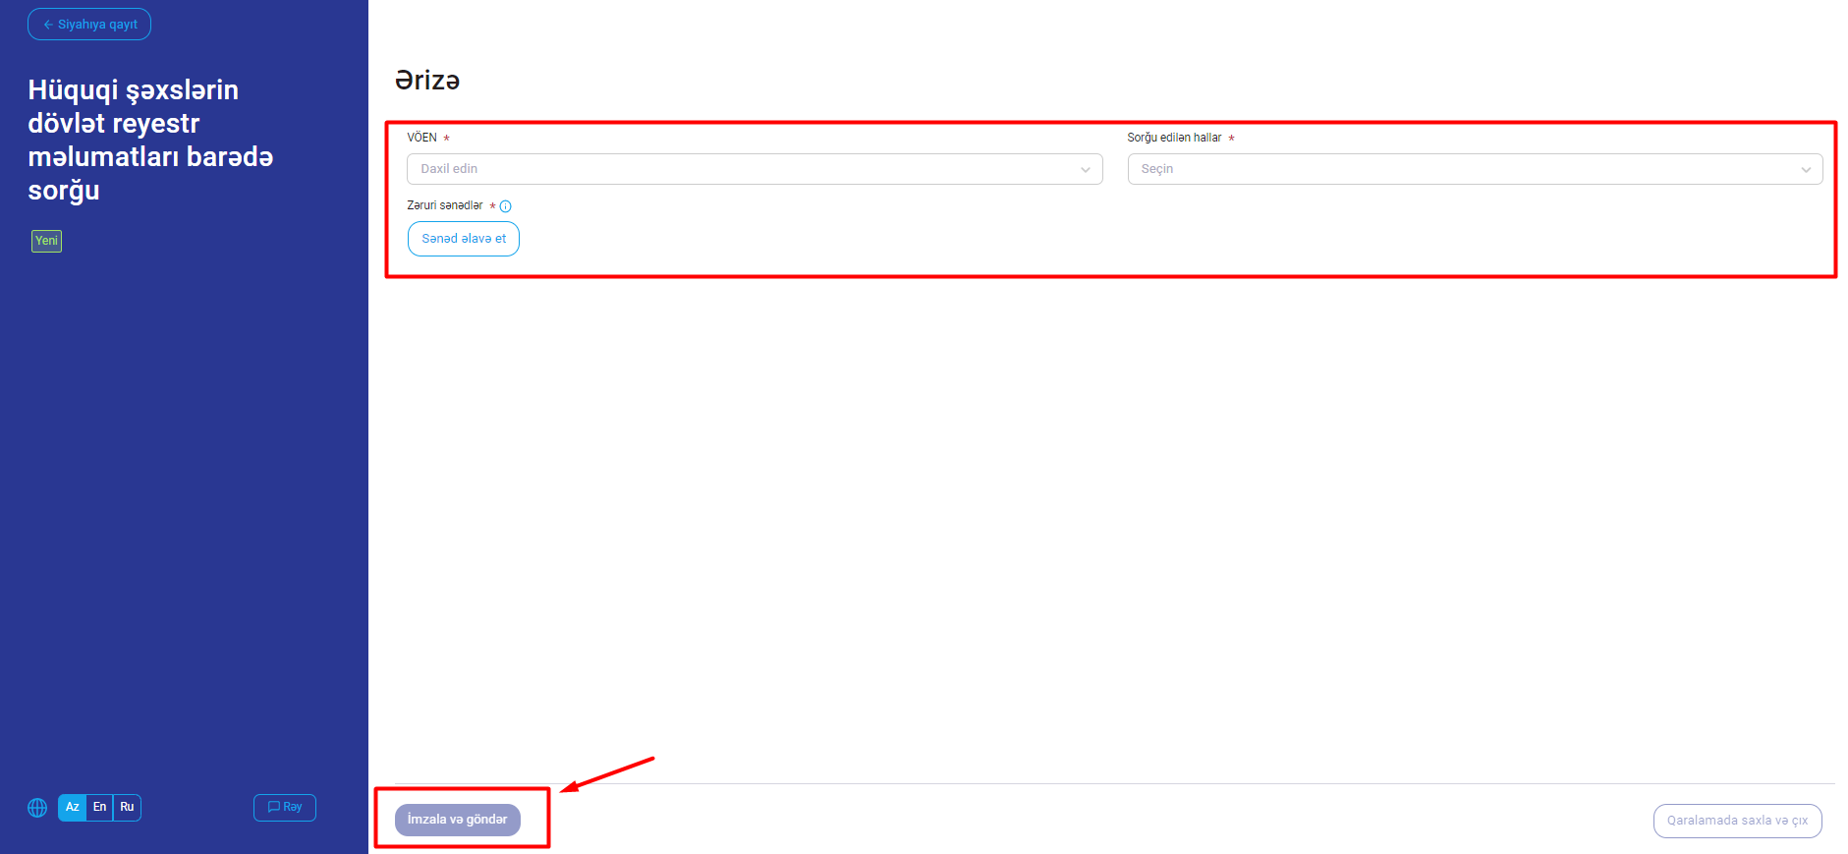
Hüquqi şəxslərin dövlət reyestr məlumatları barədə sorğu” müraciət forması
“Hüquqi şəxslərin dövlət reyestr məlumatları barədə sorğu” müraciət formasında sorğu ediləcək vergi ödəyicisinin VÖEN-i daxil edilməli və “Sorğu edilən hal” bölməsindəki variantlardan biri seçilməli və “Zəruri sənədlər” bölməsində lazımi sənədlər əlavə edilməlidir. Daha sonra istifadəçi “İmzala və göndər”, düyməsinə klik etməlidir. Bu zaman kiçik modal pəncərə açılacaqdır.

Slide 20
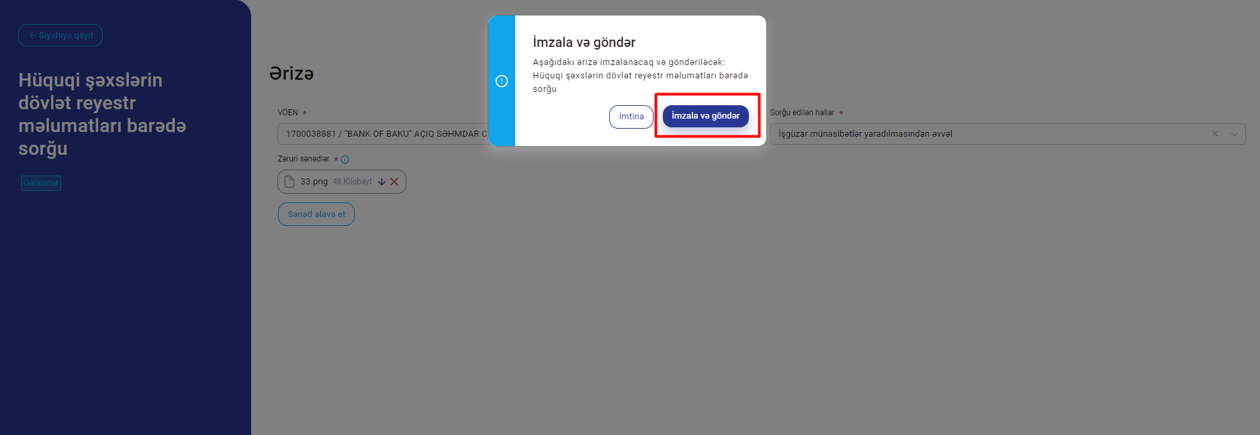
Açılan modalda yenidən “İmzala və göndər” düyməsinə klik edilir və sistemə login olma növündən (Asan imza və ya Elektron imza ) asılı olaraq ərizənin imzalanaraq göndərilməsi prosesi icra olunur və ərizə vergi orqanına göndərilir.

Slide 21
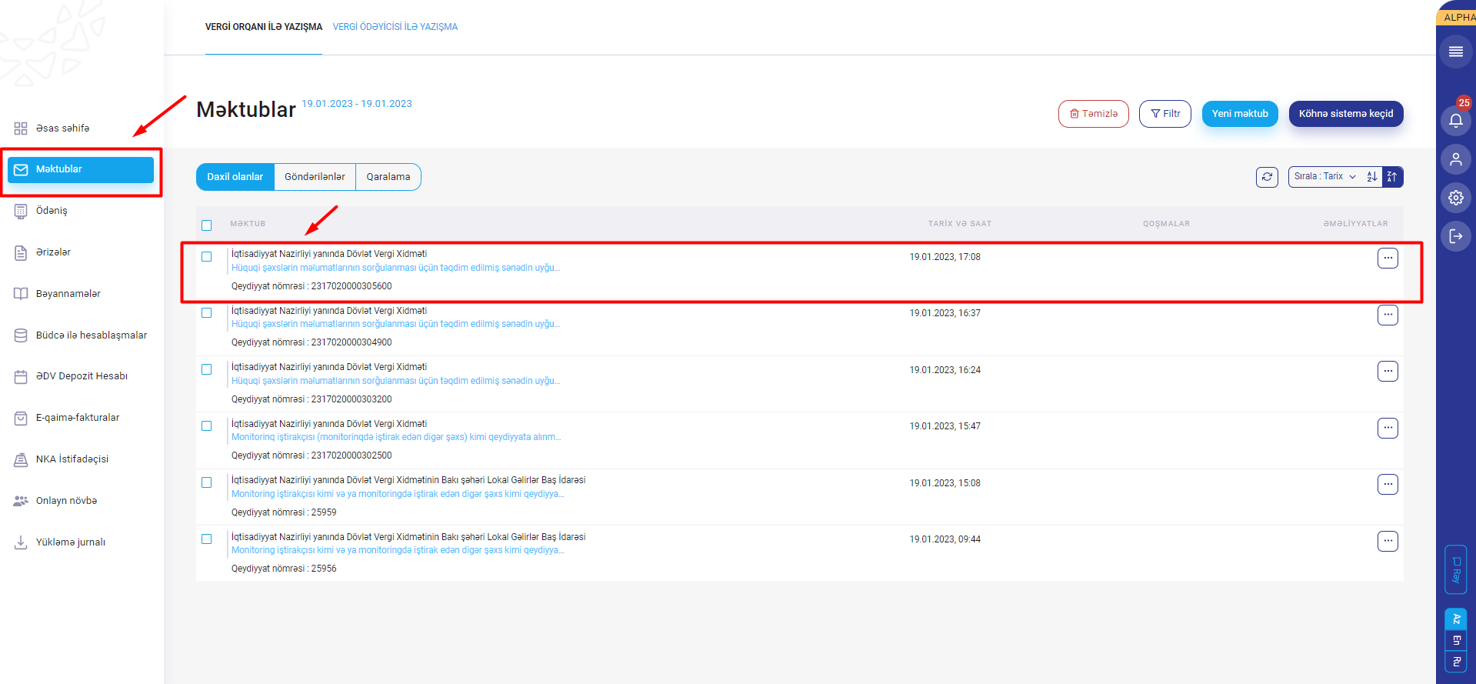
Ərizəyə vergi orqanında baxıldıqdan sonra ərizənin cavabı vergi ödəyicisinə məktub formasında göndərilir. İstifadəçi həmin cavaba baxmaq üçün E-Portalda “Məktublar” bölməsinə daxil olmalıdır.

Slide 22
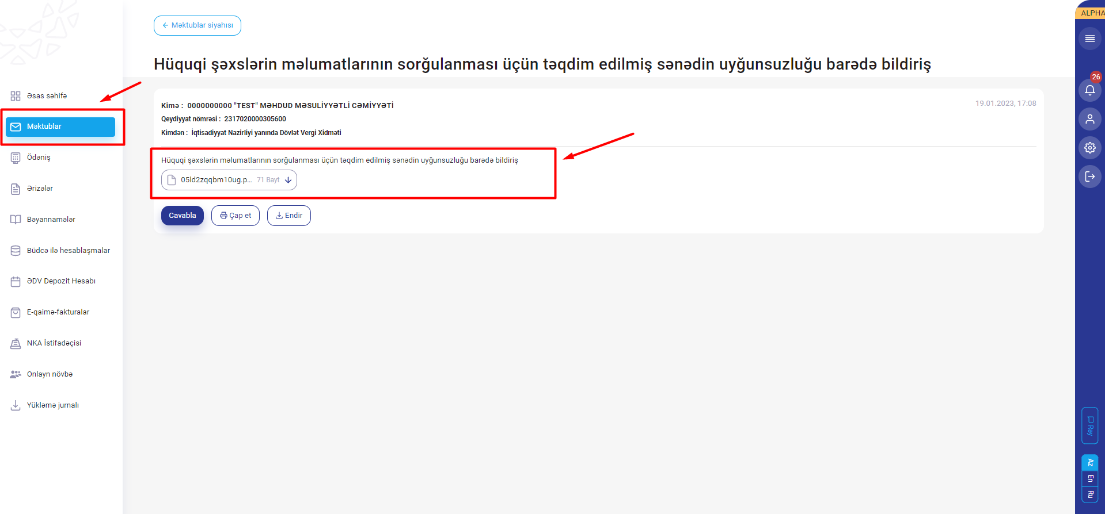
İstifadəçi həmin məktubun üzərinə klik edərək məktuba ətraflı baxış keçirə bilər. Məktubun üzərinə klik etdikdə məktub istifadəçinin komputerinə yüklənəcəkdir. Ərizə vergi örqanı tərəfindən təsdiq olunduğu halda məktubda sorğu edilən vergi ödəyicisinin məlumatları əks olunacaqdır.

Slide 23
Sorğu edilən ödəyicilər üzrə hesabatın göndərilməsi

Slide 24
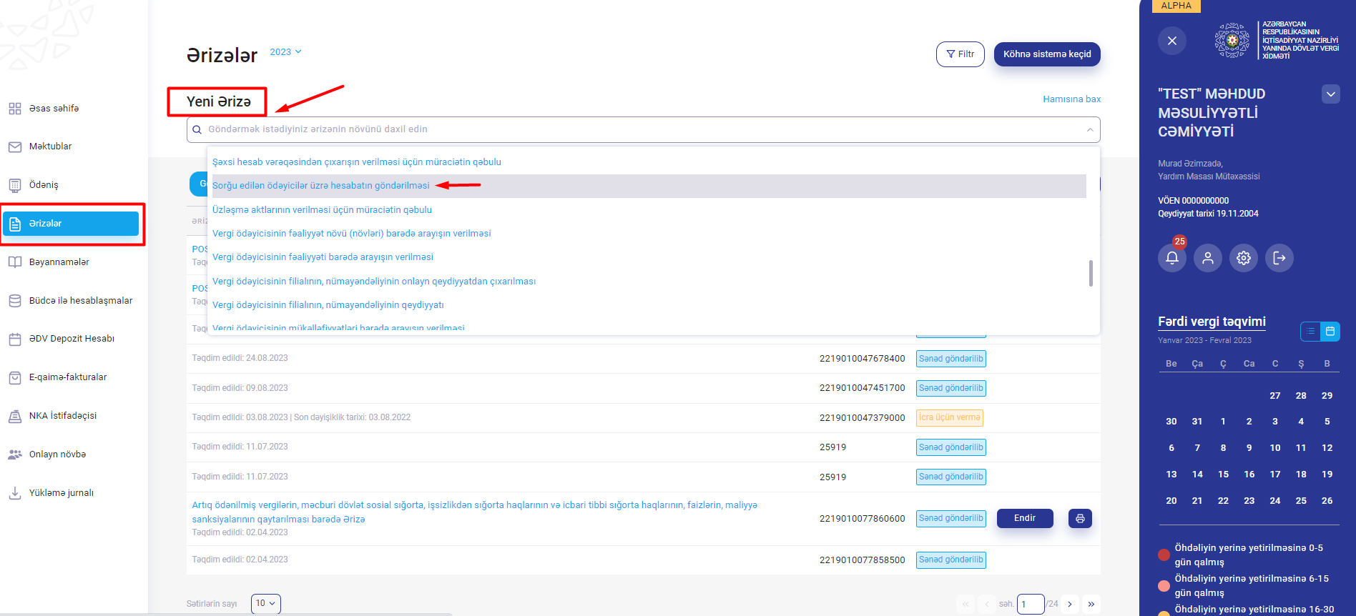
Ərizələr bölməsi (Sorğu edilən ödəyicilər üzrə hesabatın göndərilməsi)
Vergi ödəyicisi ay ərzində əldə etdiyi vergi ödəyicilərinin reyestr məlumatlarını nə məqsədlə istifadə etməsi barədə aylıq vergi orqanına hesabat göndərməlidir.Bunun üçün istifadəçi “Ərizələr” bölməsində “Sorğu edilən ödəyicilər üzrə hesabatın göndərilməsi” adlı hesabat formasını seçməlidir. Bu zaman müvafiq hesabat forması açılacaqdır.

Slide 25
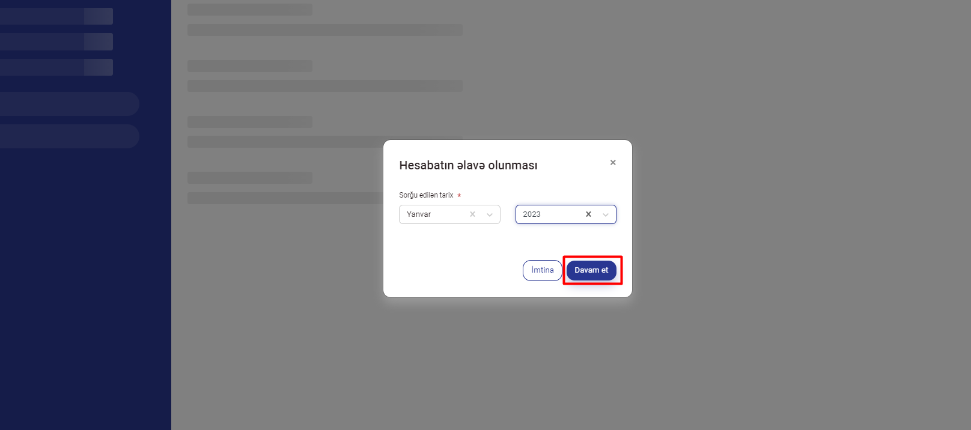
Sorğu edilən ödəyicilər üzrə hesabatın göndərilməsi
Ərizələrin siyahısından “Sorğu edilən ödəyicilər üzrə hesabatın göndərilməsi” adlı hesabat forması seçildikdə ilk öncə kiçik modal açılacaqdır. Açılan modalda hesabatın aid olduğu ay və il seçilməlidir. Daha sonra “Davam et” düyməsinə klik edilməlidir. Bu zaman “Sorğu edilən ödəyicilər üzrə hesabatın göndərilməsi” adlı hesabat formasının daxili səhifəsi açılacaqdır.

Slide 26

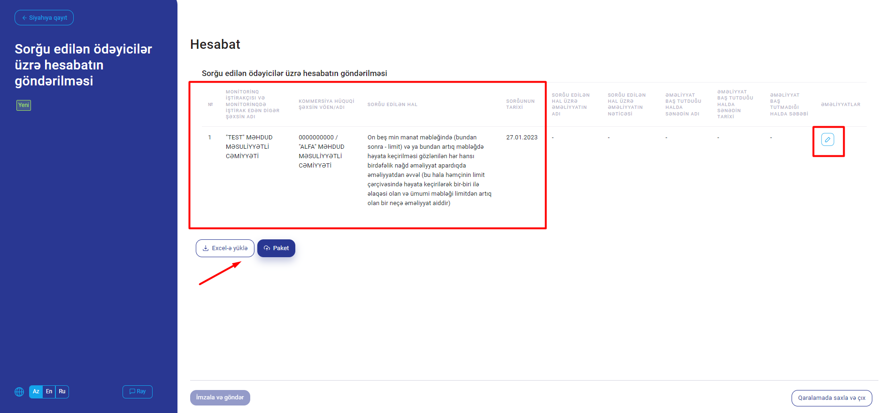
Açılan ekranda ay ərzində sorğu edilən vergi ödəyicilərinin VÖEN / Adı , “Sorğu edilən hal” , “Sorğunun tarixi” xanaları avtomatik sistem tərəfindən cədvəldə əks olunur. Vergi ödəyicisi hər bir sətrin qarşısındakı düyməsinə klik edərək cədvəldəki hər bir sətir üçün digər məlumatları doldurmalıdır. Əlavə olaraq “Excel yüklə” düyməsi vasitəsilə cədvəldəki məlumatlar excel formasında istifadəçinin komputerinə yüklənilə bilər. “Paket” düyməsi vasitəsilə istifadəçi komputerində olan exceli sistemə daxil edərək içərisindəki məlumatları cədvələ əlavə edə bilər.

Slide 27
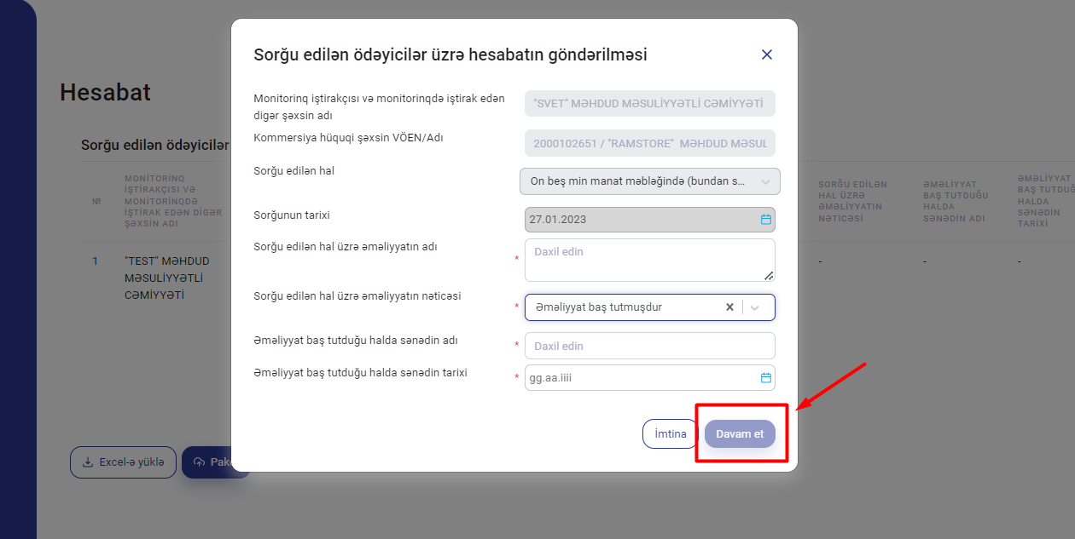
düyməsinə klik etdikdə açılan ekranda məcburi xanalar doldurularaq “Davam et” düyməsinə klik edilməlidir.

Slide 28
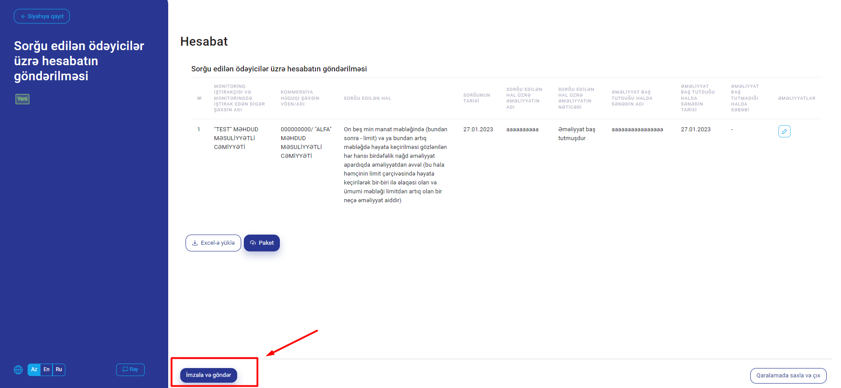
“Davam et” düyməsinə klik edildikdən sonra daxil edilən hər bir məlumat cədvələ əlavə olunur. Daha sonra istifadəçi “İmzala və göndər”, düyməsinə klik etməlidir. Bu zaman kiçik modal pəncərə açılacaqdır.

Slide 29
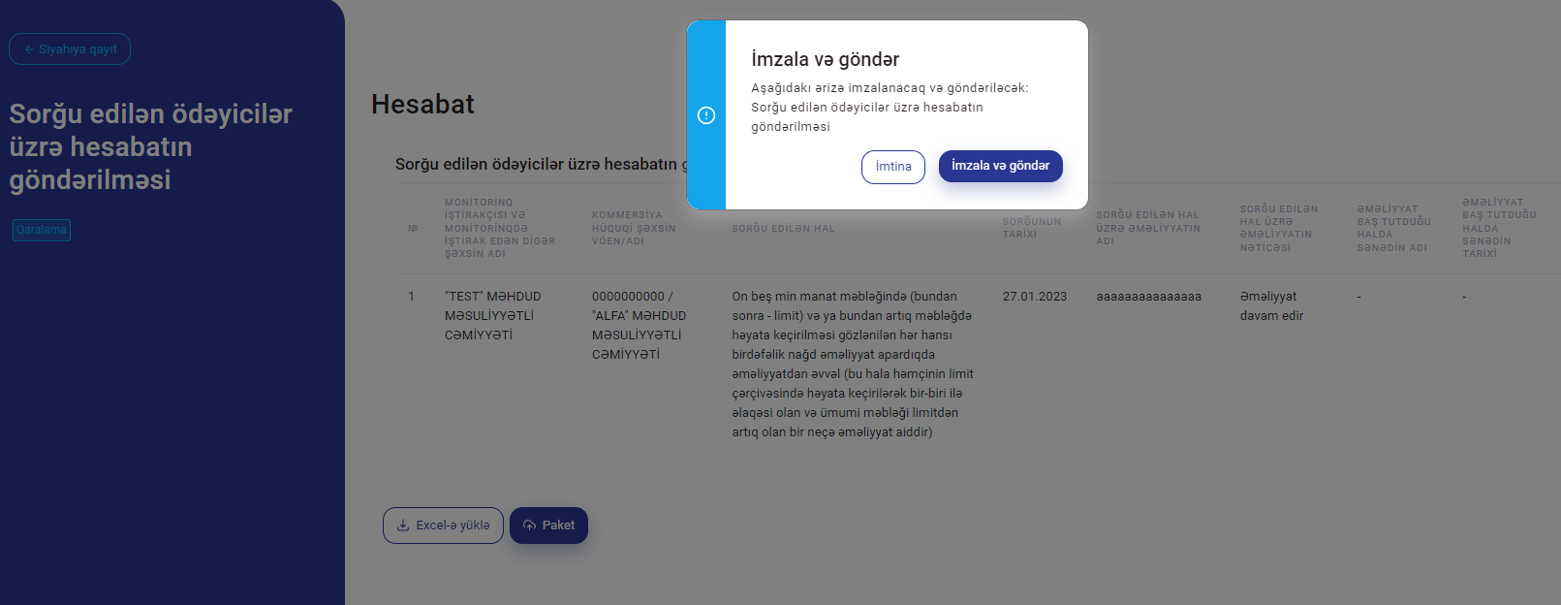
Açılan modalda yenidən “İmzala və göndər” düyməsinə klik edilir və sistemə login olma növündən (Asan imza və ya Elektron imza ) asılı olaraq ərizənin imzalanaraq göndərilməsi prosesi icra olunur və müvafiq hesabat vergi orqanına göndərilir.

Slide 30
Diqqətiniz üçün Təşəkkürlər!

